Slide 1


Slide 2
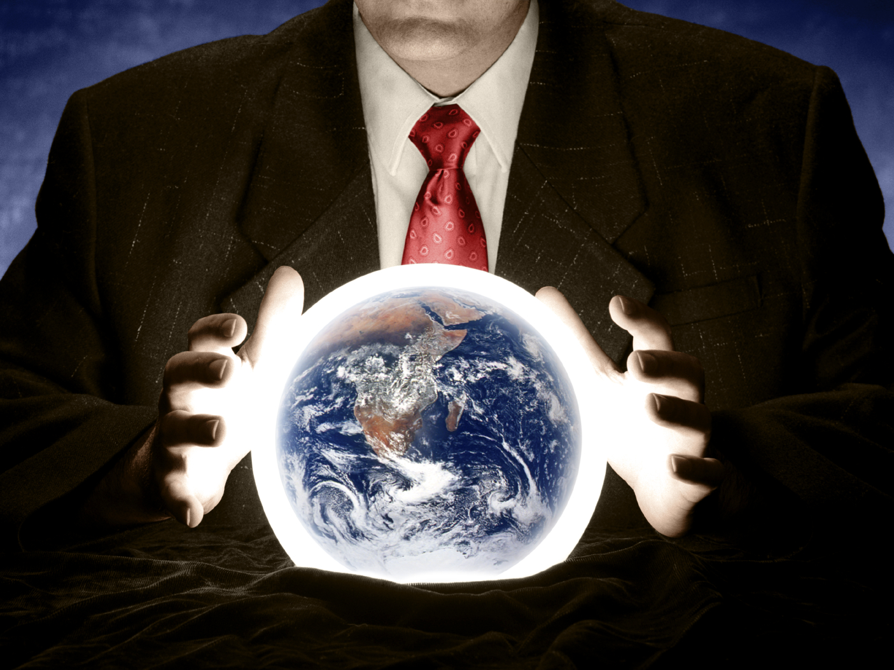

Slide 3
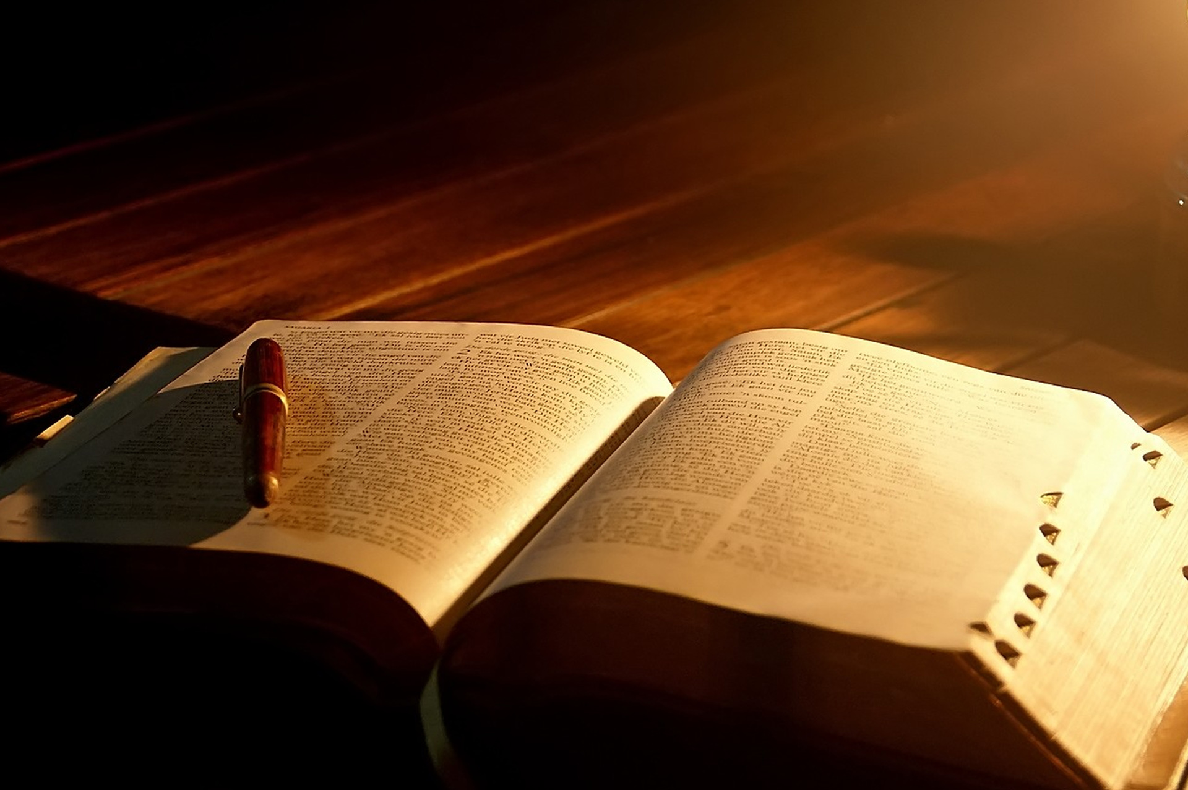
A Bíblia apresenta:
Unidade de Pensamento
Rigor Científico
Exatidão Histórica
Praticidade
Capacidade Profética
Poder de Transformar Vidas

Slide 4
RIGOR CIENTÍFICO

Slide 5

RIGOR CIENTÍFICO
“Eu fiz a terra e criei nela o homem; as minhas mãos estenderam os céus, a todos os seus exércitos dei as minhas ordens.”
Isaias 45: 12

Slide 6
RIGOR CIENTÍFICO
“Ele é o que está assentado sobre a redondeza da terra, cujos moradores são como gafanhotos; é Ele quem estende os céus como cortina e os desenrola como tenda para neles habitar.”
Isaias 40: 22

Slide 7
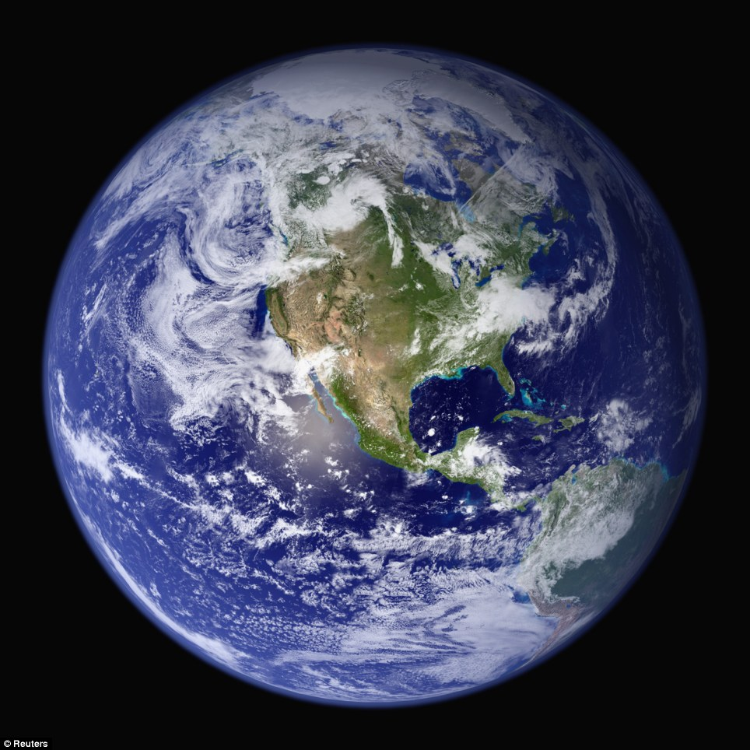

Slide 8
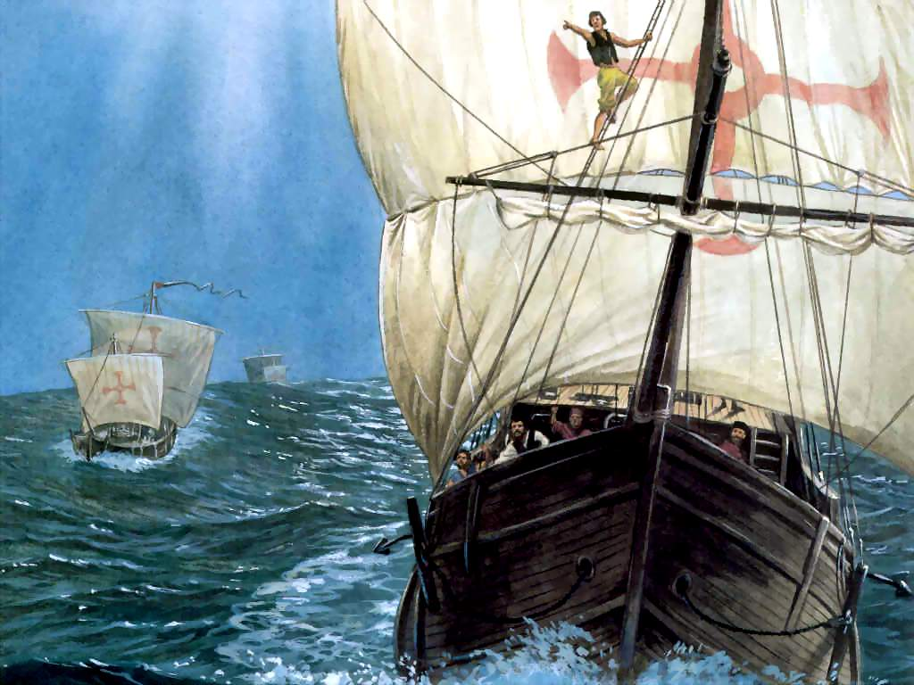

Slide 9
RIGOR CIENTÍFICO
“Ele estende o norte sobre o vazio
e faz pairar a Terra sobre o nada.”
Jó 26: 7

Slide 10
RIGOR CIENTÍFICO
“Nestes últimos dias, nos falou pelo Filho, a quem constituiu herdeiro de todas as coisas, pelo qual também fez o universo. Ele, que é o resplendor da glória e a expressão exata do seu Ser, sustentando todas as coisas pela palavra do seu poder (..)”.
Hebreus 1: 2 e 3 pp

Slide 11
RIGOR CIENTÍFICO
“Como não se pode contar o exército dos céus, nem medir-se a areia do mar.”
Jeremias 33: 22

Slide 12
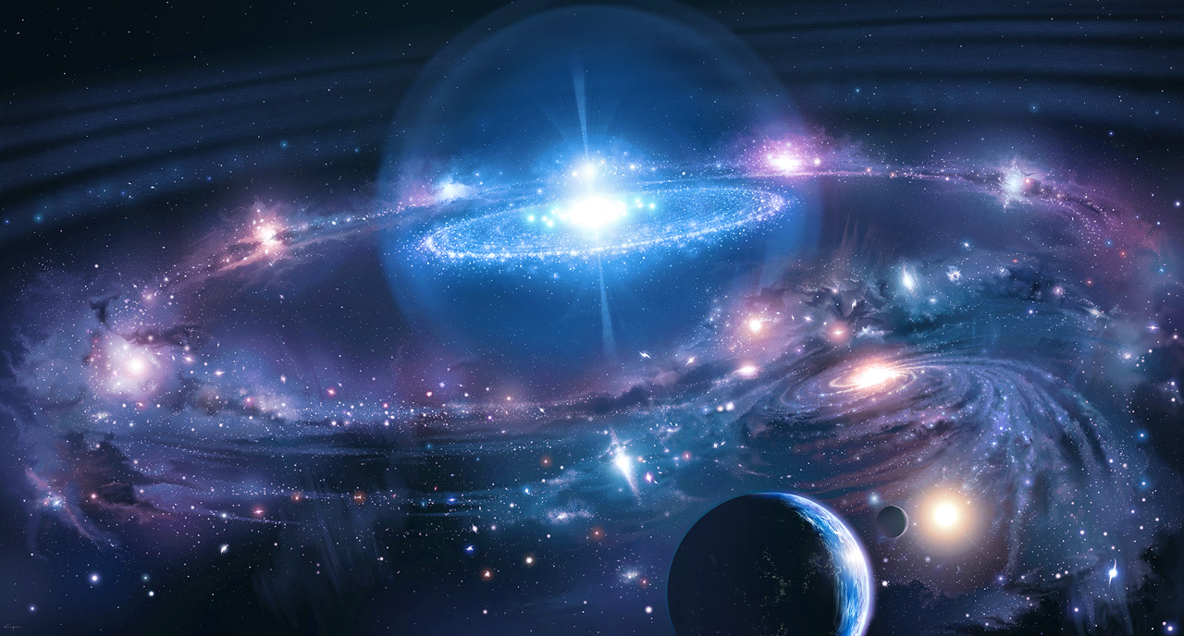

Slide 13
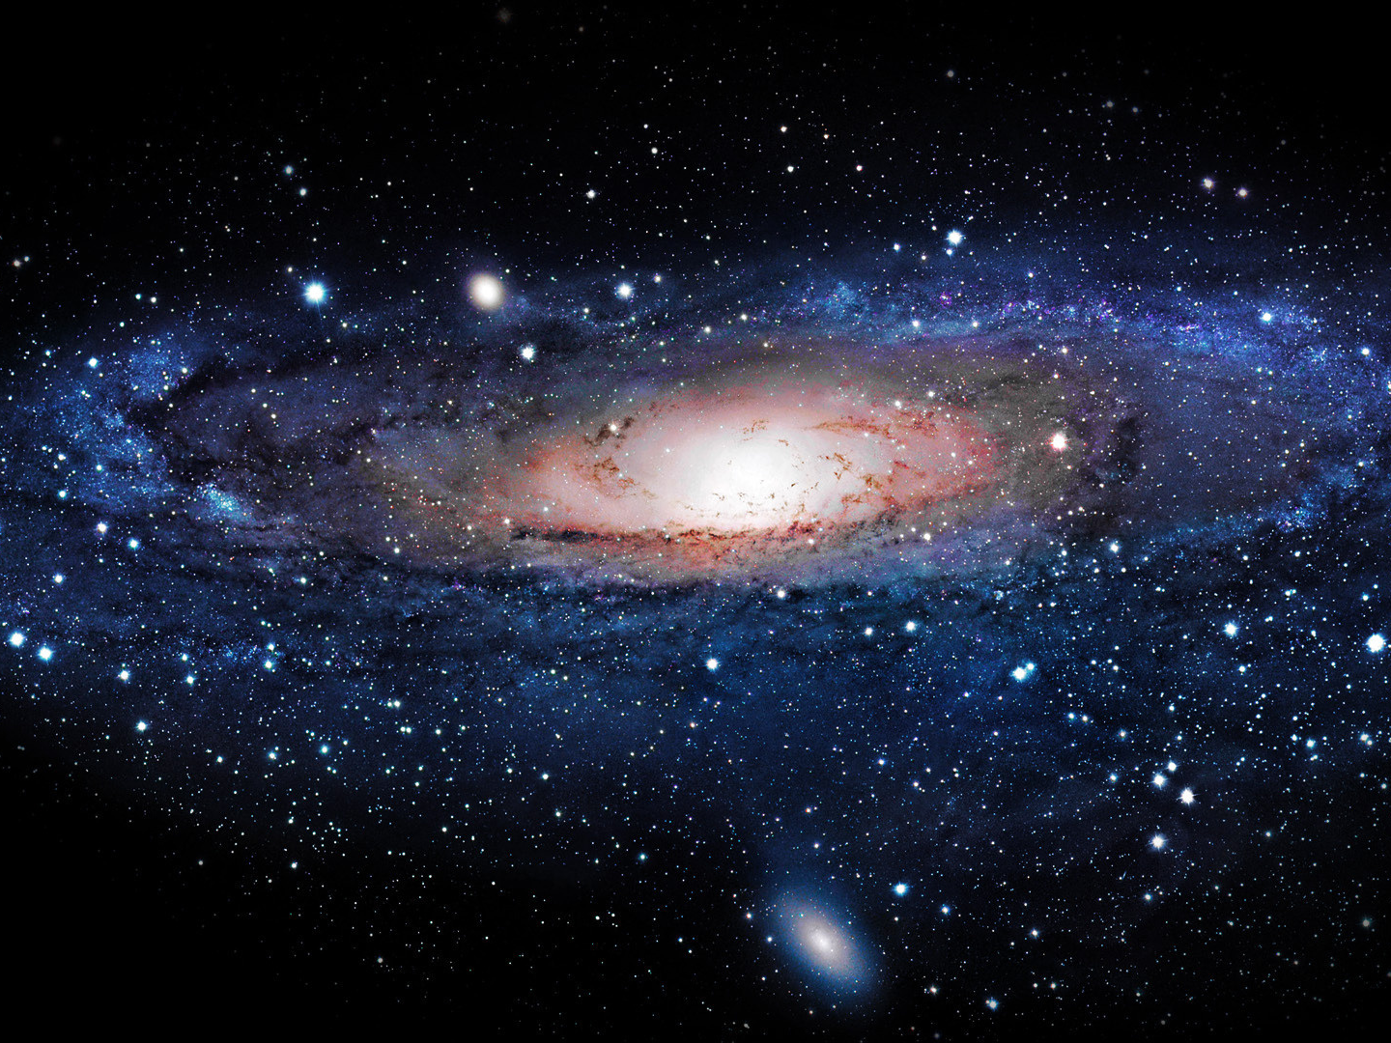

Slide 14
EXATIDÃO HISTÓRICA
“Deve ser atestado categoricamente que nenhuma descoberta arqueológica jamais contrariou a Bíblia.”
Nelson Glueck

Slide 15
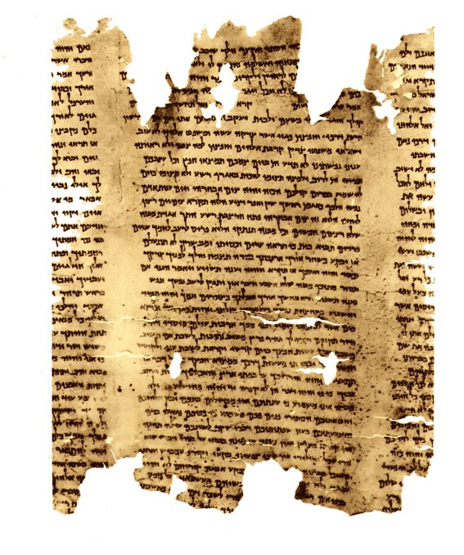
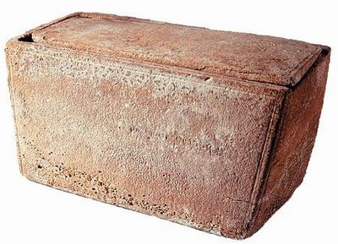
EXATIDÃO HISTÓRICA

Slide 16
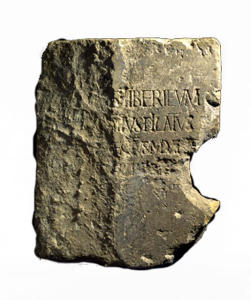
EXATIDÃO HISTÓRICA
Achado em
Cesaréia Marítima

Slide 17

A incerteza quanto ao futuro gera ansiedade, medo e pânico.

Slide 18
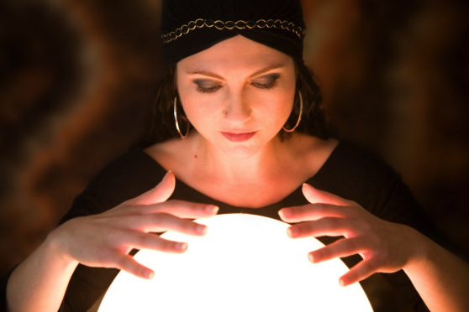
Razões para não crermos na Astrologia:
Interpretações divergentes
Não é apoiada pelos estudos estatísticos

Slide 19
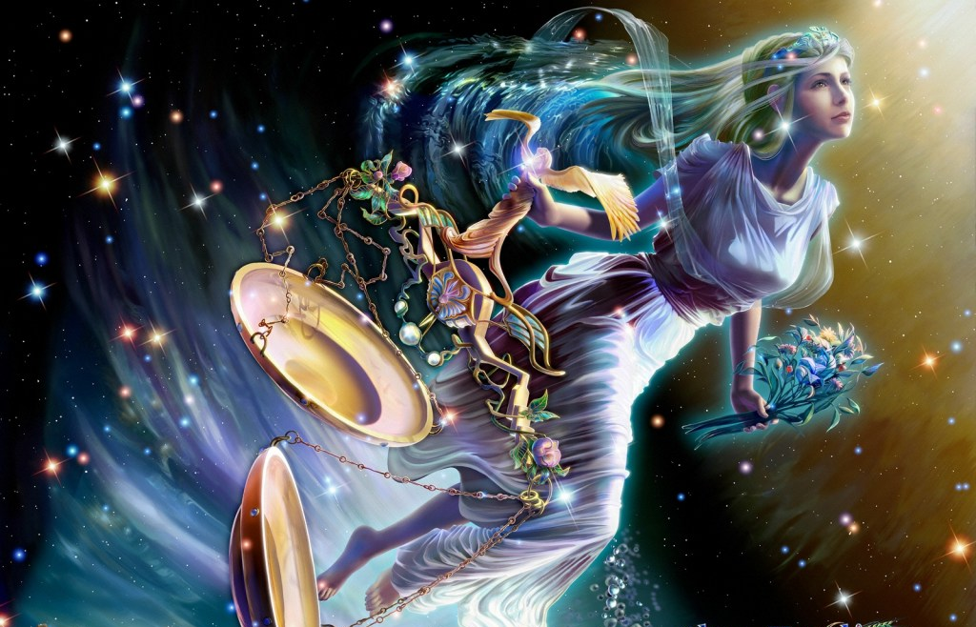
O cristão e os signos Astrológicos.

Slide 20
“Já estás cansada com a multidão das tuas consultas! Levantem-se, pois, agora, os que dissecam os céus e fitam os astros,
os que em cada lua nova te predizem
o que há de vir sobre ti.

Slide 21
Eis que serão como restolho, o fogo os queimará; não poderão livrar-se do poder das chamas; nenhuma brasa restará
para se aquentarem, nem fogo, para que diante dele se assentem.”
Isaias 47: 13, 14

Slide 22
“Não achará entre ti quem faça passar pelo fogo o seu filho ou a tua filha, nem adivinhador, nem prognosticador, nem agoureiro, nem feiticeiro, nem encantador, nem necromante, nem mágico, nem quem consulte os mortos, pois todo aquele que faz tal coisa é abominação ao Senhor.

Slide 23
E por estas abominações o Senhor,
teu Deus, os lança de diante de ti. Perfeito serás para com o Senhor, teu Deus. Por que estas nações que hás de possuir ouvem os prognosticadores e os adivinhadores; porém a ti o Senhor, teu Deus, não permitiu tal coisa.”
Deuteronômio 18:10-14

Slide 24
“Eu é que sei que pensamentos tenho a vosso respeito, diz o Senhor; pensamentos de paz e não de mal, para vos dar o fim que desejais.”
Jeremias 29:11

Slide 25
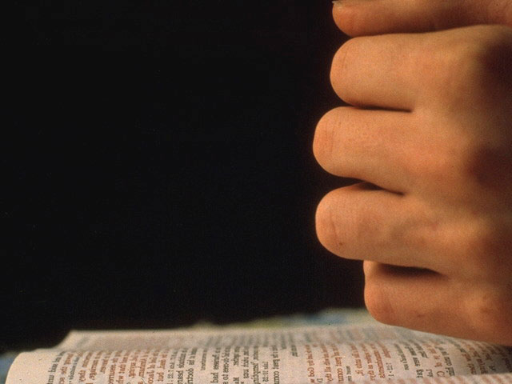
“Quando vos disserem: Consultai os necromantes e os adivinhos, que chilreiam e murmuram, acaso, não consultará o povo ao seu Deus? A favor dos vivos se consultarão os mortos?”
Isaías 8: 19

Slide 26
“Temos, assim, tanto confirmada
a palavra profética, e fazeis bem em atende-la, como a uma candeia que brilha em
lugar tenebroso, até que o dia clareie e a estrela da alva nasça em vosso coração,
sabendo primeiramente, isto:

Slide 27
Que nenhuma profecia da Escritura provém de particular elucidação; porque nunca jamais qualquer profecia foi dada por vontade humana; entretanto, homens [santos] falaram da parte de Deus, movidos pelo Espírito Santo.”
I Pedro 1: 19-21

Slide 29


